Slide 1


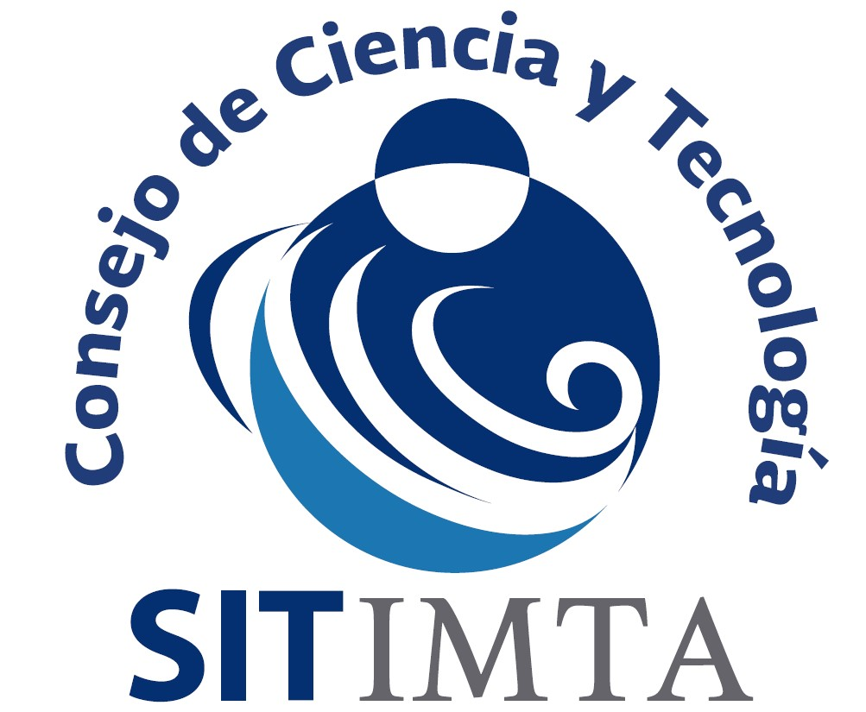
Formación de Recursos Humanos
Amparo Rosario Pérez Salazar

Slide 2
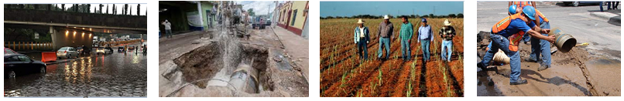
Problemática en el sector agua
Baja o nula inversión en capacitación
Carencia de un servicio civil de carrera
Alta rotación de personal
Falta de continuidad por cambios de gobierno

Slide 3



Educación continua
y Certificación de competencias laborales
Educación y cultura agua
Posgrado IMTA

Slide 4
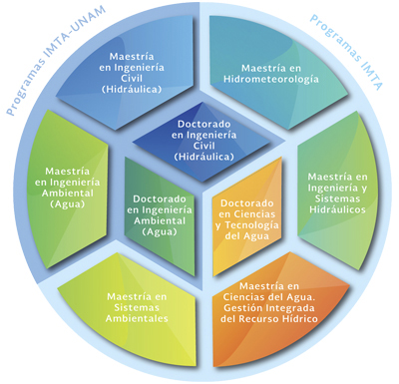
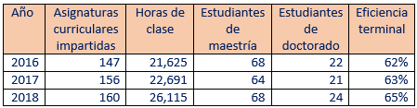
Posgrado IMTA
http://posgrado.imta.edu.mx/

Slide 5
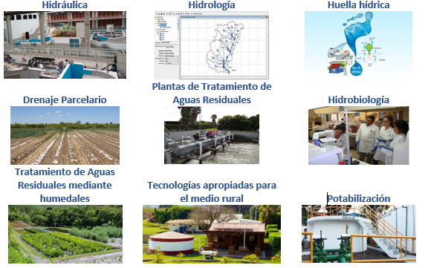

Oferta educativa
Educación continua
Objetivo:
Preparar recursos humanos calificados para el sector hídrico a través de la educación no formal en un esquema de capacitación continua, ya sea en la modalidad presencial o a distancia.
www.imta.edu.mx
95 cursos en catálogo

Slide 6
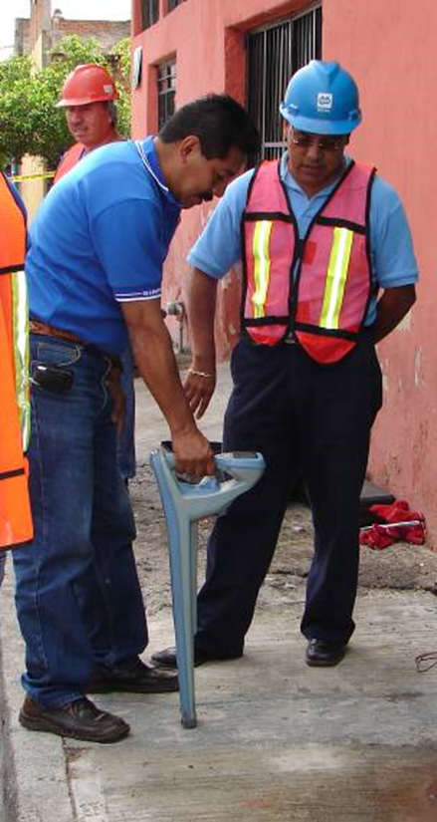
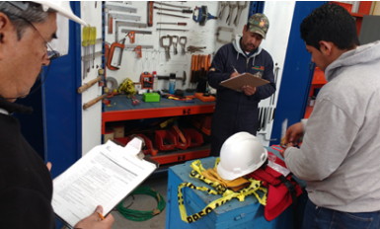
Certificación de competencias laborales
Reconocer las capacidades que ha adquirido el personal del sector agua a través de su desarrollo laboral
Incrementar la productividad de las instituciones a través de mejores prácticas laborales.
Objetivos:
Logros:
Entidad de Certificación y Evaluación de Competencias Laborales.
Más de 2,750 personas capacitadas
3,000 procesos de evaluación
2,815 personas certificadas
Acreditación de 18 estándares

Slide 7
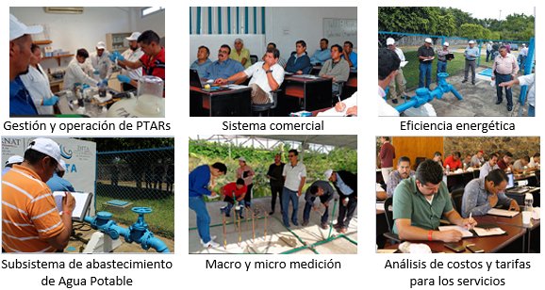
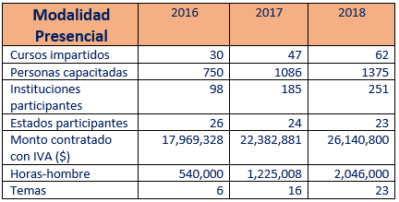
Escuela del Agua
Objetivo: profesionalización y mejora de las capacidades técnicas del personal que labora en los organismos operadores de agua potable y comisiones estatales de agua

Slide 8
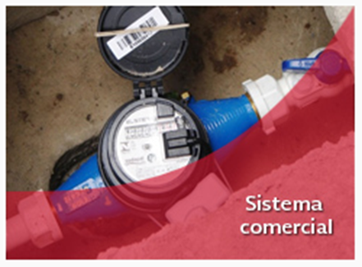
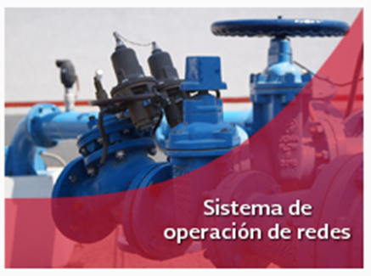
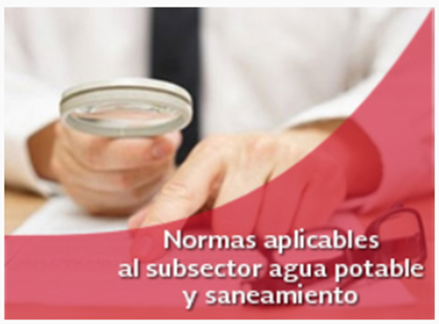
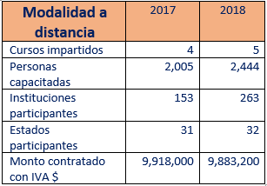
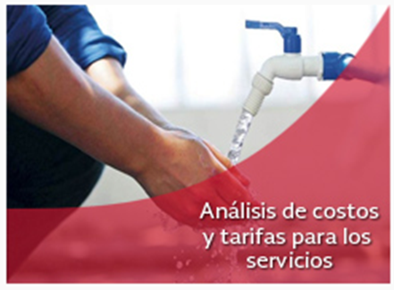
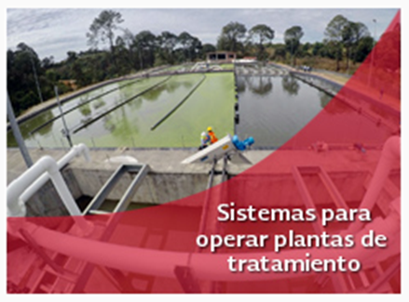
Escuela del Agua
Objetivo: diseñar y desarrollar material educativo para el fortalecimiento de las capacidades del personal de organismos operadores de agua potable, alcantarillado y saneamiento en cinco temas:

Slide 9
Capacidades técnicas para el manejo de los recursos hídricos en El Salvador
Objetivos:
Diseñar e implementar dos procesos de formación:
Para técnicos del Ministerio del Medio Ambiente y Recursos Naturales y otras instituciones relacionadas con la gestión del recurso hídrico
Para Integrantes de las mesas de actores clave de las zonas prioritarias
Ejes temáticos: Hidrología, Calidad del Agua y Gobernanza
Fortalecimiento de conocimientos:
159 técnicos mediante 9 cursos
312 actores clave mediante 7 talleres en cada uno de las regiones central, oriental y occidental

Slide 10
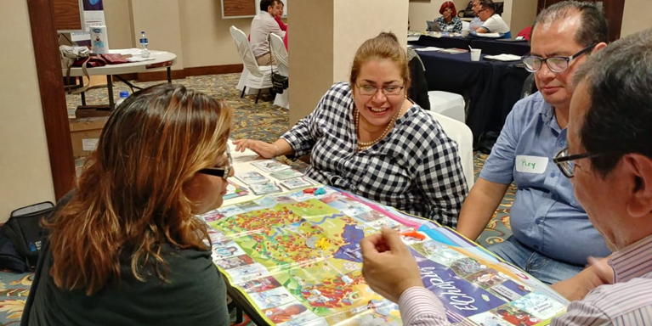
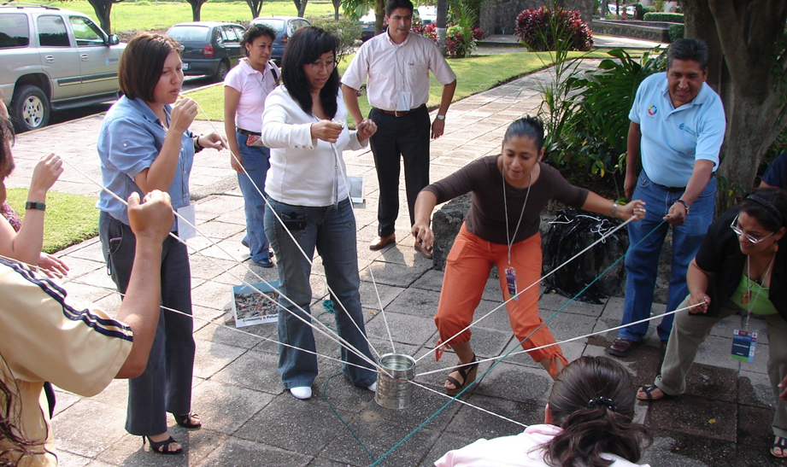




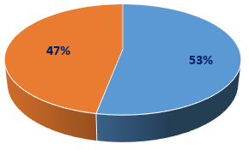

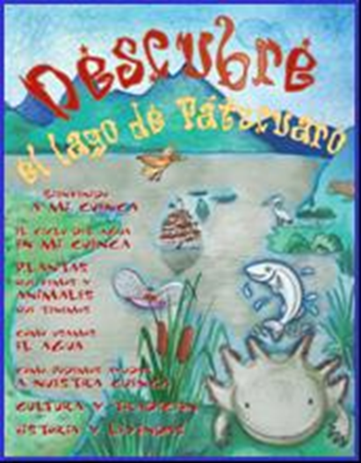

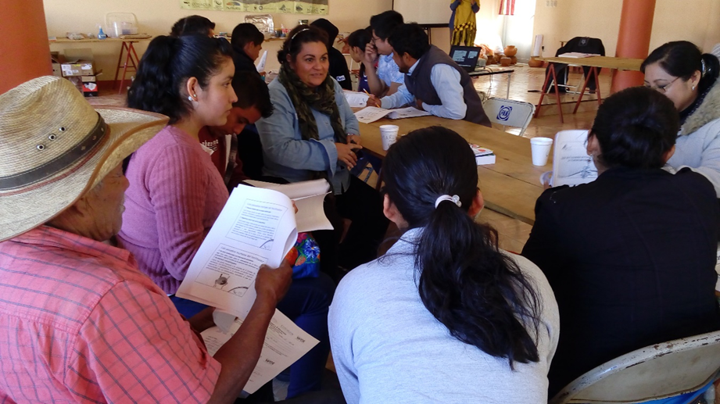
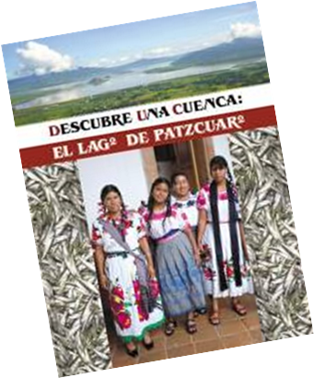
Educación y cultura del agua
Objetivo:
Promover la cultura del buen uso del agua a través de acciones educativas y culturales y difundir la importancia del recurso hídrico en el bienestar social, el desarrollo económico y la preservación de la riqueza ecológica
Más de 13,000 capacitados
Educadores formales y no formales
Ciudadanos

Slide 11
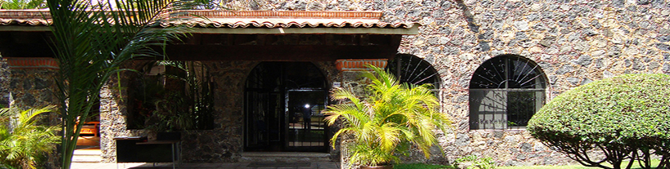
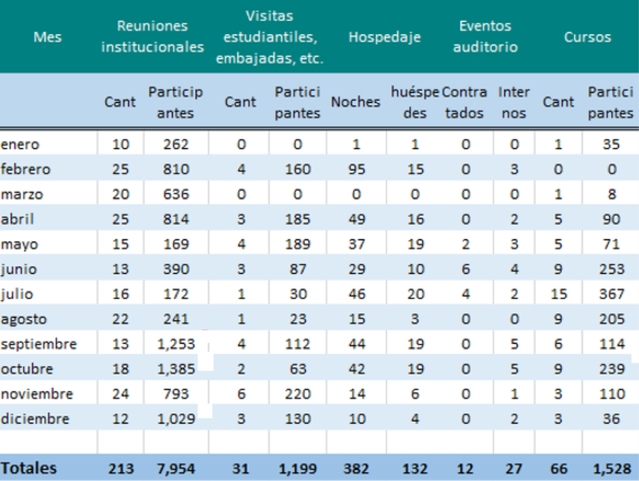
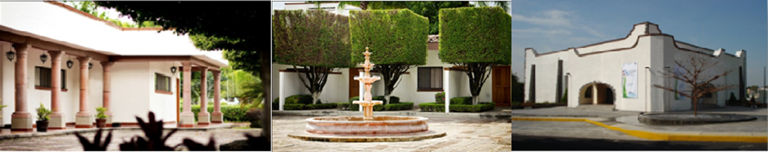
Centro de Capacitación y Auditorio del IMTA

